Slide 1

BÁO CÁO
HỆ THỐNG ĐÁNH GIÁ ĐIỂM RÈN LUYỆN

Slide 2

THÀNH VIÊN
Nguyễn Minh Đức – 21010602 | Trần Mạnh Cường – 21011584
Vũ Thành Đạt – 21010589 | Ngô Quang Dương – 21010592

Slide 3

NỘI DUNG
1. PHÂN TÍCH YÊU CẦU
2. PHÂN TÍCH THIẾT KẾ HỆ THỐNG
3. CÀI ĐẶT HỆ THỐNG

Slide 4


PART 1
PHÂN TÍCH YÊU CẦU.

Slide 5

MISSION
Hệ thống giúp giảng viên quản lý một cách dễ dàng về kết quả rèn luyện của sinh viên, mang lại hiệu quả quản lý cao và tránh được các sai sót cũng như tiết kiệm được thời gian

Slide 6



Yêu cầu giao diện
YÊU CẦU VỀ PHẦN MỀM
Yêu cầu về bảo mật
Yêu cầu về hệ thống

Slide 7



PART 2
PHÂN TÍCH THIẾT KẾ HỆ THỐNG

Slide 8


TÁC NHÂN
ADMIN
GIÁO VIÊN
Là giáo viên quản lý hệ thống, có thêm quyền hạn là thao tác và sử dụng các chức năng đặc biệt có trong hệ thống như có thể xóa tài khoản Giáo Viên, thống kê.
Là tất cả người sử dụng hệ thống đề phục vụ nghiệp vụ nhập điểm rèn luyện cho sinh viên

Slide 9

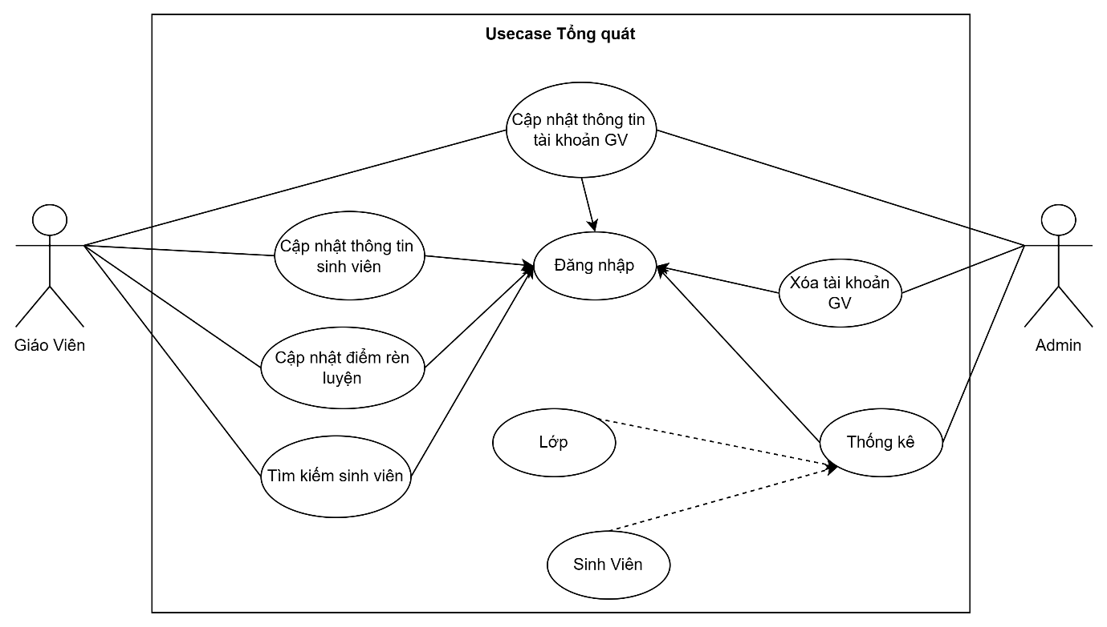
USECASE DIAGRAM

Slide 10
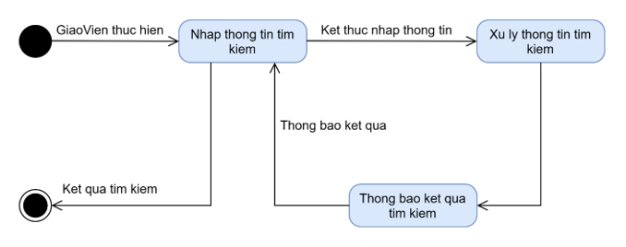
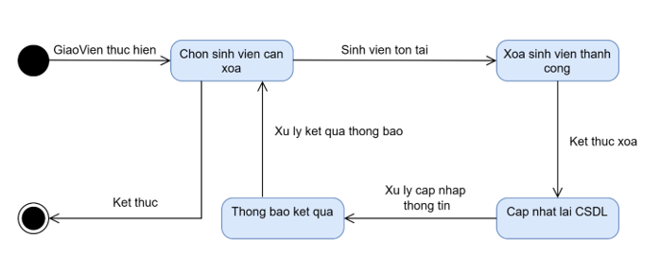
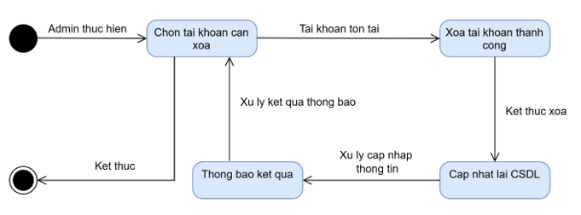
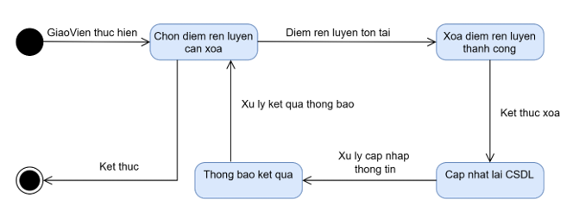
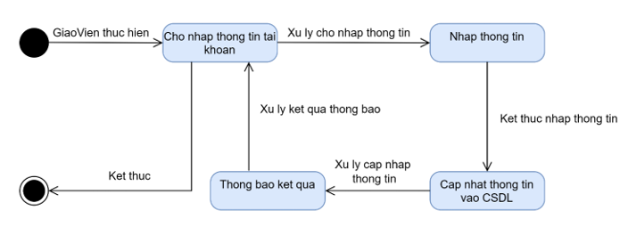
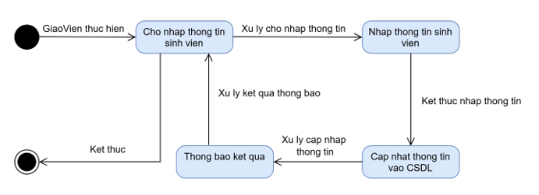
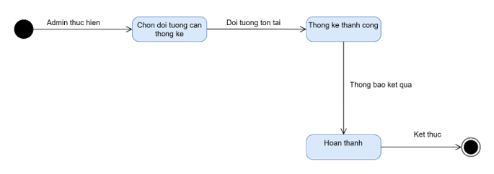
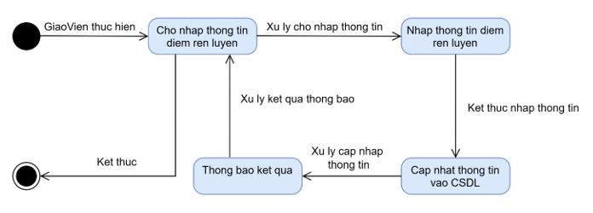

STATE DIAGRAM
3. Quản lý điểm rèn luyện
2. Quản lý sinh viên
1. Quản lý tài khoản giáo viên
4. Thống kê

Slide 11

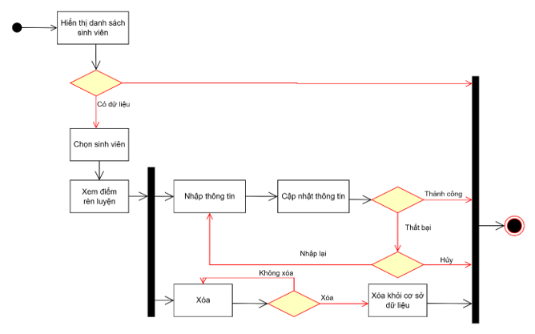
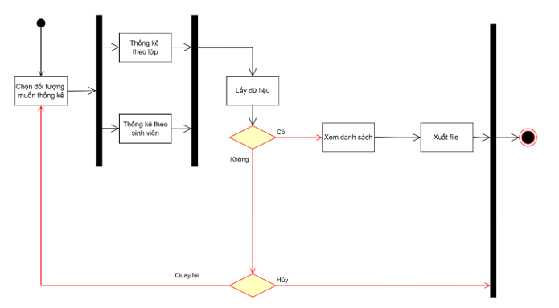
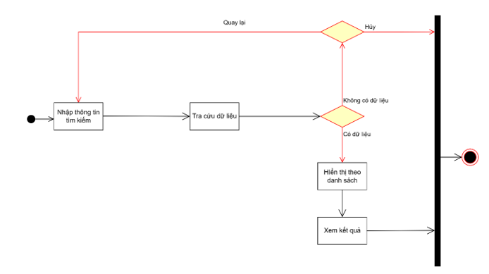
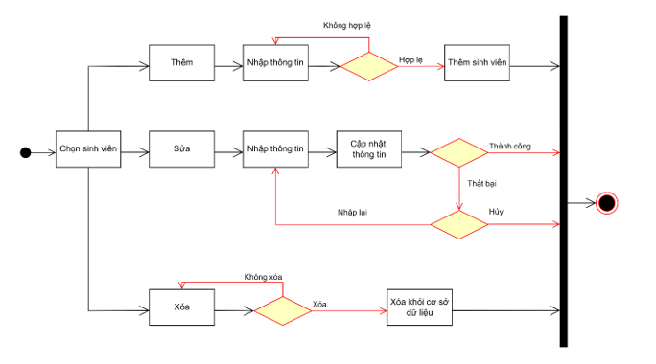
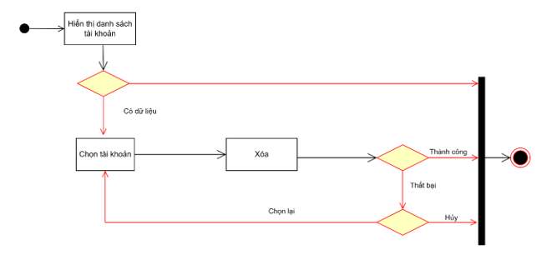
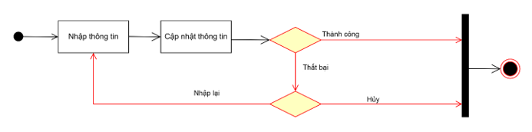
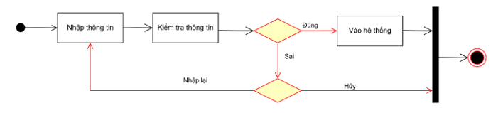
DATA FLOW DIAGRAM
2. Quản lý tài khoản giáo viên
1. Đăng nhập
3. Quản lý sinh viên
5. Thống kê
4. Quản lý điểm rèn luyện

Slide 12

PART 3
CÀI ĐẶT HỆ THỐNG

Slide 13
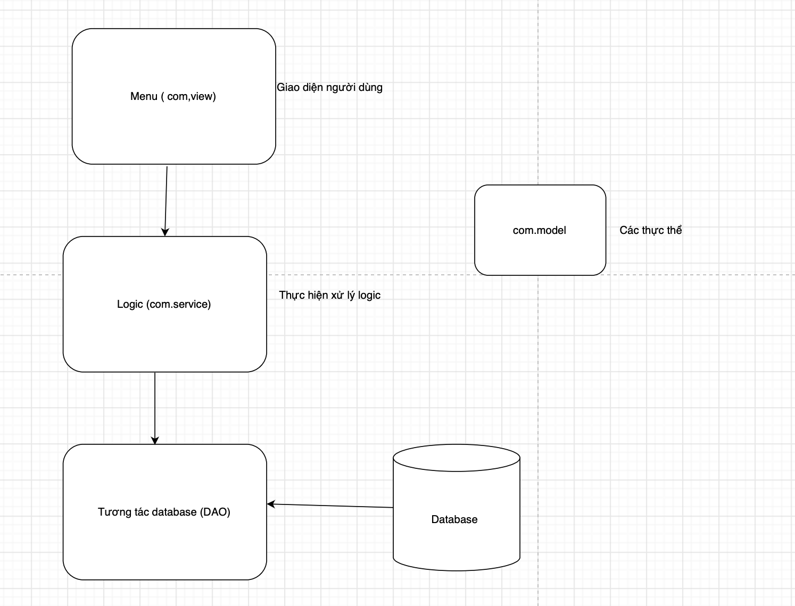

Slide 14
THANK YOU!
.

